Slide 1






Team AI mens
LG Aimers 5기
제품 이상 여부 판별 프로젝트
Team AI mens
고보성 이창범 황재남 김성현

Slide 2


00. CONTENTS
Team AI mens
CONTENTS
01. 주제 소개
01. 주제 소개
02. 데이터 프로세싱
불량 예측 AI 모델 개발
과정
불량 예측 AI 모델 개발
과정
데이터 처리 과정
단계별 세부 내용
03. 모델 선택
LightGBM
선정 이유 및 추가 프로세싱

Slide 3

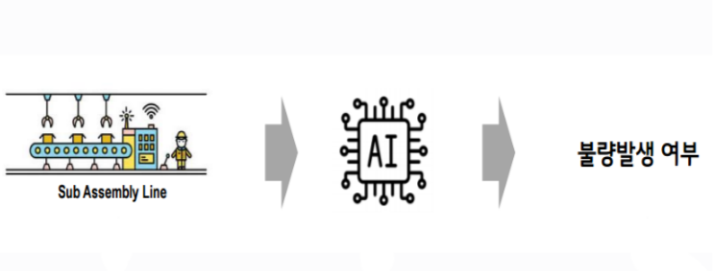
01. TOPIC
Team AI mens
주제 소개
불량 예측 AI 모델 개발
과정
A. 데이터
Sub Assembly Line의 주요 공정인 'Resin 도포,반경화','합착','탈포','완전 경화','검사’ 단계
수기데이터 : 수작업으로 채워넣은 Hand Labeling
B. AI 모델 학습
불량 기반 분류 모델
데이터 중 주요 Feature를 추출
디스플레이 생산 단계에서 Sub Assembly Line의 다양한 데이터중, 주요 Feature를 추출하여 불량 발생 예측 AI 모델 개발 목표
C. 예측
F1-Score(분류 모델 대표 성능 지표)를 활용하여 성능 검증 진행

Slide 4




02. DATA PROCESSING
Team AI mens
데이터 프로세싱
처리 과정
수기데이터병합에 관한 결측치 too many, difficult to get rid of it,
So From data column, only abstract , and Comparing with Hand data, It matched.
01.
사전 프로세싱
02.
연관 컬럼 생성 및 병합
01.
사전 프로세싱
03.
이외 컬럼 프로세싱
04.
불균형 처리 및
교차 검증
절반 이상이 결측치인 컬럼 삭제
열의 값이 완전히 같은 값을 가지는 열들을 대표 열 하나만 남기고 제거
결측값을 특정값으로 대체
열의 고윳값이 1개 이거나, 데이터 개수와 같은 열 제외
숫자형 변수에서 높은 상관계수를 가진 컬럼 외 제외 (독립적인 숫자형 변수와 범주형 변수 결합)
Target 값 인코딩
모든값이 결측치인 경우 /unique가 1인 경우 제거
열의 값이 완전히 같은 값을 가지는 열들을 대표 열 하나만 남기고 제거
수기 데이터를 활용하기 위해 Date 컬럼에서 월/일/시간 추출
수기 데이터로 주어진 시간 외의 hour 값을 갖는 컬럼 분리
각 공정단계, 스테이지의 좌표값(POSITION)을 하나의 컬럼으로 만듦
접두사 기준 (공정 명), 헤드에 관한 위치정보 병합
레진 배출 시간 관련 프로세싱
사전 프로세싱 과정에서 구한 시간차 컬럼 생성
l
불균형 처리를 위해 가중치 차등부여
최고 성능 파라미터 로 모델 학습
K-fold 교차검증

Slide 5
02. DATA PROCESSING
Team AI mens
데이터 프로세싱
처리 과정
01.
사전 프로세싱
02.
연관 컬럼 생성 및 병합
01.
사전 프로세싱
03.
이외 컬럼 프로세싱
04.
불균형 처리 및
교차 검증
절반 이상이 결측치인 컬럼 삭제
열의 값이 완전히 같은 값을 가지는 열들을 대표 열 하나만 남기고 제거
결측값을 특정값으로 대체
열의 고윳값이 1개 이거나, 데이터 개수와 같은 열 제외
숫자형 변수에서 높은 상관계수를 가진 컬럼 외 제외 (독립적인 숫자형 변수와 범주형 변수 결합)
Target 값 인코딩
모든값이 결측치인 경우 /unique가 1인 경우 제거
열의 값이 완전히 같은 값을 가지는 열들을 대표 열 하나만 남기고 제거
수기 데이터를 활용하기 위해 Date 컬럼에서 월/일/시간 추출
수기 데이터로 주어진 시간 외의 hour 값을 갖는 컬럼 분리
각 공정단계, 스테이지의 좌표값(POSITION)을 하나의 컬럼으로 만듦
접두사 기준 (공정 명), 헤드에 관한 위치정보 병합
레진 배출 시간 관련 프로세싱
사전 프로세싱 과정에서 구한 시간차 컬럼 생성
불균형 처리를 위해 가중치 차등부여
최고 성능 파라미터 로 모델 학습
K-fold 교차검증

Slide 6

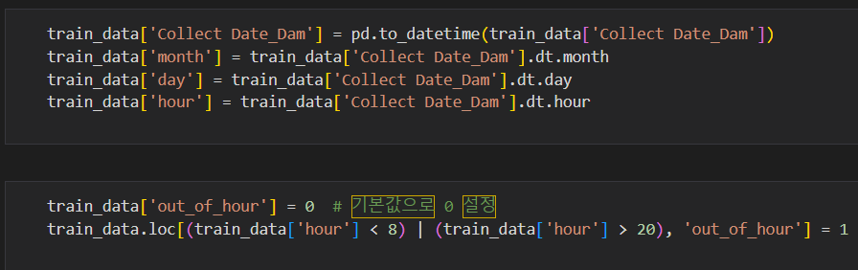
02. DATA PROCESSING
Team AI mens
데이터 프로세싱
모든 값이 결측치인 경우 /unique가 1인 경우 제거
열의 값이 완전히 같은 값을 가지는 열들을 대표 열 하나만 남기고 제거
수기 데이터를 활용하기 위해 Date 컬럼에서 월/일/시간 추출
수기 데이터로 주어진 시간 외의 hour 값을 갖는 컬럼 분리
01. 사전 프로세싱

Slide 7
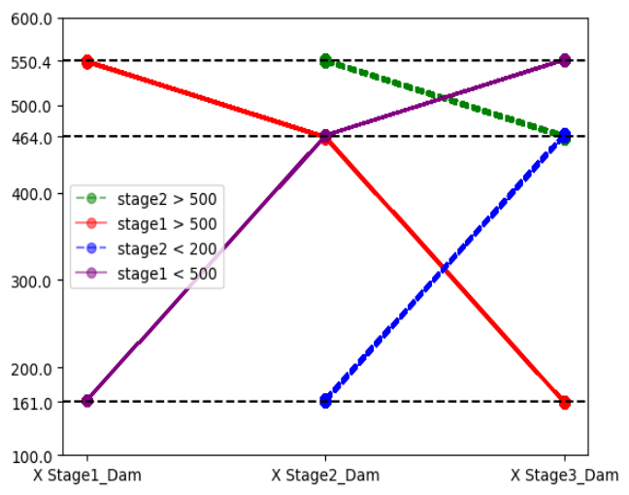
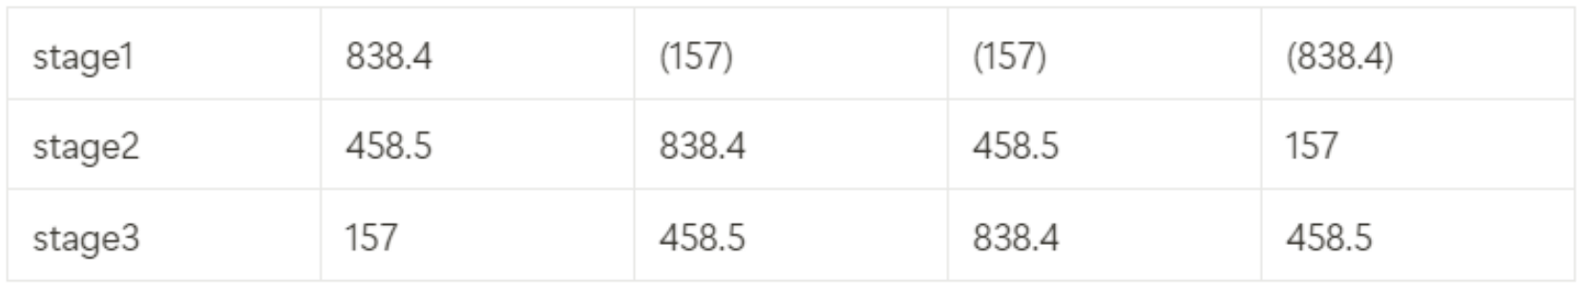
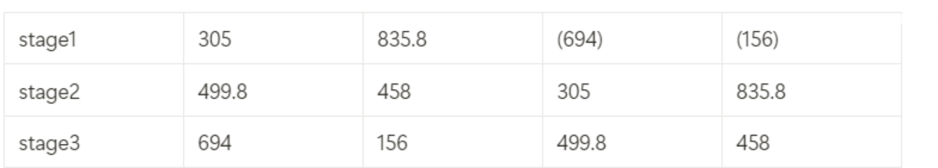
02. DATA PROCESSING
Team AI mens
데이터 프로세싱
01. 사전 프로세싱 - 결측값을 특정 값으로 대체
HEAD NORMAL COORDINATE X AXIS(STAGE1) COLLECT RESULT_DAM
OK 값을 결측값으로 변경
'HEAD NORMAL COORDINATE X AXIS(STAGE1) COLLECT RESULT_DAM',
'HEAD NORMAL COORDINATE X AXIS(STAGE2) COLLECT RESULT_DAM',
'HEAD NORMAL COORDINATE X AXIS(STAGE3) COLLECT RESULT_DAM’ 열에 대한 그래프이다
결측값이 없는 행들은 161대, 464대, 550대의 값을 하나씩 가지고 있으므로 DAM의 토출 X좌표의 후보지는 3개이다.
따라서 결측치는 후보지 3개 중에 STAGE2, STAGE3에 나오지 않은 후보지로 채우면 된다.
HEAD NORMAL COORDINATE X AXIS(Stage1) Collect Result_Fill2
마찬가지 방법으로 아래 표는 Fill2의 토출 X좌표의 가능한 경우 이다.

Slide 8
02. DATA PROCESSING
Team AI mens
데이터 프로세싱
처리 과정
.
01.
사전 프로세싱
02.
연관 컬럼 생성 및 병합
01.
사전 프로세싱
03.
이외 컬럼 프로세싱
04.
불균형 처리 및
교차 검증
절반 이상이 결측치인 컬럼 삭제
열의 값이 완전히 같은 값을 가지는 열들을 대표 열 하나만 남기고 제거
결측값을 특정값으로 대체
열의 고윳값이 1개 이거나, 데이터 개수와 같은 열 제외
숫자형 변수에서 높은 상관계수를 가진 컬럼 외 제외 (독립적인 숫자형 변수와 범주형 변수 결합)
Target 값 인코딩
모든값이 결측치인 경우 /unique가 1인 경우 제거
열의 값이 완전히 같은 값을 가지는 열들을 대표 열 하나만 남기고 제거
수기 데이터를 활용하기 위해 Date 컬럼에서 월/일/시간 추출
수기 데이터로 주어진 시간 외의 hour 값을 갖는 컬럼 분리
각 공정단계, 스테이지의 좌표값(POSITION)을 하나의 컬럼으로 만듦
접두사 기준 (공정 명), 헤드에 관한 위치정보 병합
레진 배출 시간 관련 프로세싱
사전 프로세싱 과정에서 구한 시간차 컬럼 생성
불균형 처리를 위해 가중치 차등부여
최고 성능 파라미터 로 모델 학습
K-fold 교차검증

Slide 9
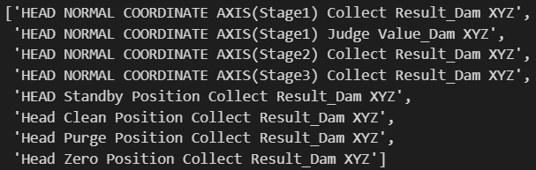
02. DATA PROCESSING
Team AI mens
데이터 프로세싱
02. 연관 컬럼 생성 및 병합
각 공정단계, 스테이지의 좌표값(POSITION)을 하나의 컬럼으로 만듦
- (DAM_X,DAM_Y,DAM_Z);DAM 기준 x,y,z clustering
Column related Head, Split it by
;Anomaly detection, 도포나 합착과정에서 공정축에 대한 위치값이 중요할 것 Assumption.
접두사 기준 (공정 명), 헤드에 관한 위치정보 병합
-P1,P2…
레진 배출 시간 관련 프로세싱 Discharge_Time_of_Resin
-X,Y,Z
-
사전 프로세싱 과정에서 구한 시간차 컬럼 생성
-
https://github.com/microsoft/LightGBM

Slide 10
02. DATA PROCESSING
Team AI mens
데이터 프로세싱
처리 과정
01.
사전 프로세싱
02.
연관 컬럼 생성 및 병합
01.
사전 프로세싱
03.
이외 컬럼 프로세싱
04.
불균형 처리 및
교차 검증
절반 이상이 결측치인 컬럼 삭제
열의 값이 완전히 같은 값을 가지는 열들을 대표 열 하나만 남기고 제거
결측값을 특정값으로 대체
열의 고윳값이 1개 이거나, 데이터 개수와 같은 열 제외
숫자형 변수에서 높은 상관계수를 가진 컬럼 외 제외 (독립적인 숫자형 변수와 범주형 변수 결합)
Target 값 인코딩
모든값이 결측치인 경우 /unique가 1인 경우 제거
열의 값이 완전히 같은 값을 가지는 열들을 대표 열 하나만 남기고 제거
수기 데이터를 활용하기 위해 Date 컬럼에서 월/일/시간 추출
수기 데이터로 주어진 시간 외의 hour 값을 갖는 컬럼 분리
각 공정단계, 스테이지의 좌표값(POSITION)을 하나의 컬럼으로 만듦
접두사 기준 (공정 명), 헤드에 관한 위치정보 병합
레진 배출 시간 관련 프로세싱
사전 프로세싱 과정에서 구한 시간차 컬럼 생성
불균형 처리를 위해 가중치 차등부여
최고 성능 파라미터 로 모델 학습
K-fold 교차검증

Slide 11
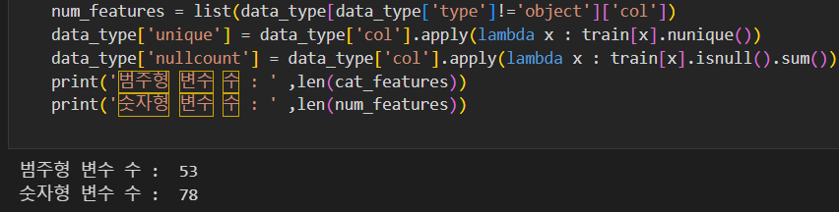
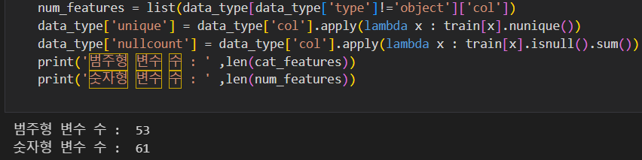
02. DATA PROCESSING
Team AI mens
데이터 프로세싱
03. 이외 컬럼 프로세싱
숫자형 변수 변화 확인

Slide 12
02. DATA PROCESSING
Team AI mens
데이터 프로세싱
처리 과정
01.
사전 프로세싱
02.
연관 컬럼 생성 및 병합
01.
사전 프로세싱
03.
이외 컬럼 프로세싱
04.
불균형 처리 및
교차 검증
절반 이상이 결측치인 컬럼 삭제
열의 값이 완전히 같은 값을 가지는 열들을 대표 열 하나만 남기고 제거
결측값을 특정값으로 대체
열의 고윳값이 1개 이거나, 데이터 개수와 같은 열 제외
숫자형 변수에서 높은 상관계수를 가진 컬럼 외 제외 (독립적인 숫자형 변수와 범주형 변수 결합)
Target 값 인코딩
모든값이 결측치인 경우 /unique가 1인 경우 제거
열의 값이 완전히 같은 값을 가지는 열들을 대표 열 하나만 남기고 제거
수기 데이터를 활용하기 위해 Date 컬럼에서 월/일/시간 추출
수기 데이터로 주어진 시간 외의 hour 값을 갖는 컬럼 분리
각 공정단계, 스테이지의 좌표값(POSITION)을 하나의 컬럼으로 만듦
접두사 기준 (공정 명), 헤드에 관한 위치정보 병합
레진 배출 시간 관련 프로세싱
사전 프로세싱 과정에서 구한 시간차 컬럼 생성
불균형 처리를 위해 가중치 차등부여
최고 성능 파라미터 로 모델 학습
K-fold 교차검증

Slide 13
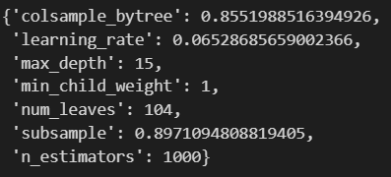
02. DATA PROCESSING
Team AI mens
데이터 프로세싱
최고 성능 파라미터 로 모델 학습
Why?
How?
-
04. 불균형 처리 및 교차검증
불균형 처리를 위해 가중치 차등부여
-Why?; portion of normal and abnormal was different, so IOT reduce Bias,
.
.
.
.
.
.

Slide 14


03. SELECT MODEL
Team AI mens
모델 선택
LightGBM
장점 및 선정 이유
1. 빠른 학습 속도
- 시간 제한이 있는 대회였기에, 학습 속도가 상대적으로 빠른 LightGBM 채택
3. 카테고리형 변수 지원
- 해당 과제에는 여러 개의 카테고리형 변수가 존재함
2. 높은 정확도
- Gradient Boosting 알고리즘을 사용하여, 정밀 예측 가능
4. 하이퍼 파라미터 튜닝에 용이함.

Slide 15


Team AI mens
감사합니다
LG Aimers 5기 - 제품 이상 여부 판별 프로젝트
LG Aimers 5기 team AI mens ( 고보성, 이창범, 황재남, 김성현 )

